Slide 1
স্বাগতম/اهلاوسهلا
আল-কোরান দাখিল ৯ম ও ১০ম

Slide 2
পরিচিতি/تعريف
معلم/শিক্ষক
صف/পাঠ
মোঃরুহুল আমিন খান
সহকারি সুপার বালালী বাঘমারা খন্দকার আব্দুর রাজ্জাক দাখিল মাদ্রাসা
মদন-নেত্রকোণা।০১৯২০৩৮১৪১৫
শ্রেণীঃনবম-দশম
বিষয়ঃআল-কোরআন ও তাজবিদ
সূরাঃআল-বাকারা
রুকুঃ২০
অধ্যায়ঃ২০
আয়াতঃ১৬৪
তারিখঃ১৭/০৯/২০২০ইং

Slide 3
শিখনফল
এ পাঠ থেকে আমরা যা শিখব…
আকাশ ও জমিন সৃষ্টিতে মানুষের উপকার রয়েছে তা ব্যাখ্যা করতে পারবো।
রাত-দিনের বিবর্তন মানুষের উপকারের জন্য তা বলতে পারবো।
আকাশের মেঘমালা হতে বৃষ্টি হয়ে জমি উর্বর হয় তা বলতে পারবো।

Slide 4
আয়াত পাঠ করি ওশব্দার্থ লিখি
اعوذ بالله من شيطان الرجيم
بسم الله الرحمن الرحيم ان فى خلق السماوات ولارض واختلاف اليل ولنهار والفلك التى بجرى
فى البحر بما ينفع الناس وما انزل الله من السماء ماء فاحيابه الارض بعد موتها وبث فيها من كل دابة وتصريف الرياح والسحاب المسخر بين السماء والارض اليات لقوم يعقلون0

Slide 5
শব্দার্থ
فلك=নৌযান।
ليل=রাত্রি।
سماء=আকাশ।
يوم=দিন।
ارض=পৃথিবী,জমিন।
بحر=সমুদ্র.।
دابة=জীবজন্তু।
ماء=পানি।
يعقلون=তারা জানে।
سحاب=মেঘমালা।

Slide 6
অনুবাদ শিখি
নিশ্চই আকাশমন্ডলী ও জমিন সৃষ্টিতে, রাত ও দিনের বিবর্তনে, সমুদ্রের বিচরণশীল নৌযান সমূহে যা মানুষের উপকার করে, আর আল্লাহ আকাশ হতে যে বারি বর্ষণ করে তা দ্বারা মৃত জমিনকে সঞ্জীবিত করে তোলেন তাতে এবং এর মধ্যে সবরকম জীব জন্তু ছড়িয়ে দেওয়াতে, আর বায়ুর দিক পরিবর্তনে এবং আকাশ মন্ডলী ও জমিনের মাঝে নিয়ত্রিত মেঘমালাতে বিবেকবান জাতির জন্য নিদর্শন রয়েছে।

Slide 7
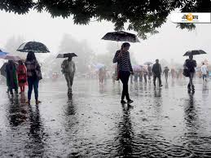
ছবিতে কি দেখেছ?
আকাশ এবং বৃষ্টি পড়ছে---।

Slide 8
প্রশ্ন ও উত্তর শিখি
প্রশ্নঃ১।বৃষ্টি কোথায় হতে পড়ে?
উত্তরঃমেঘ হতে।
প্রশ্নঃ২।কয়েকটি পানির উৎসের নাম লিখ।
উত্তরঃসমুদ্র,বৃষ্টি,নল্কুপ,ঝড়না ইত্যাদি।
প্রশ্নঃ৩।واقينكم ماء فرتاএর অর্থ লিখ।
উত্তরঃআমি বৃষ্টিতে মিঠা পানি বর্ষন করি।
প্রশ্নঃ৪।মাটি হতে কি উৎপন্ন হয়?
উত্তরঃউদ্ভিদ ,ফসল,ফল-মুল ইত্যাদি।

Slide 9
এসো আলোচনা করি ও শিখি
*আসমান ও জমিন সৃষ্টিতে রহস্য ও অনেক উপকার আছে।ইহা দ্বারা আল্লাহর অস্তিত্ব খোঁজে বের করা যায়।এগুলো মানুষ ও পশু পাখির জন্য উপকার স্বরূপ।নদী/সমুদ্র হতে পানি ও মাছ যা মানুষের উপকার করেএসব ।এছাড়াও নিয়ন্ত্রিত মেঘমালা ও আবহাওয়া মানুষের উপকার হয় আর অনিয়ন্ত্রিত মেঘমালা ও আবহাওয়া আমাদের ক্ষতি হয়।ইহা দ্বারা আল্লাহর প্রতি ঈমান এনে তাঁর ইবাদত করা উচিত।

Slide 10
এসো একটি ছবি দেখি

Slide 11
এসো আলোচনা করি
পৃথিবী সূর্যের একটি গ্রহ যার নিজস্ব কোনো আলো নেই।পৃথিবী সূর্যের আলোতে আলোকিত হয়।পৃথিবী সূর্যের চারদিকে ঘোরে।নিজ অক্ষে একবার ঘোরতে চব্বিশ ঘন্টা সময় লাগে।যখন পৃথিবীর কোনো অংশ সূর্যের দিকে মুখ করে থাকে তখন সেই অংশে দিন এবং রিপরীত পাশে রাত হয়।সূর্যের চারদিকে পৃথিবীর ঘূর্ণয়নের ফলে দিন ও রাত হয়।এ ঘূর্ণয়নকে আহ্নিক গতি বলে।এসব আল্লাহর কুদরতেই হয়।দিনের বেলায় কাজ করি এবং রাত্রির বেলায় বিশ্রাম করি।আকাশে গ্যাসীয় পদার্থ রয়েছে যা প্রাণীর জন্য উপকার।আকাশ হতে মিঠা পানি দ্বারা জমি উর্বর হয়।সমুদ্র হতে মাছ আয়োডিন সহ অনেক মনিমুক্তা পাওয়া যায়।

Slide 12
জ্ঞানমূলক মূল্যায়ন ও উত্তর
প্রশ্নঃআকাশ কি?
প্রশ্নঃপৃথিবী কি?
প্রশ্নঃদিন ও রাত কেন হয়?
প্রশ্নঃমেঘ কোথায় ভাসে?
প্রশ্নঃসমুদ্রের পানিতে কি মিশানো আছে?
উত্তরঃমাথার উপর ফাঁকা স্থান,মহা শুন্য জায়গা।
উত্তরঃপৃথিবীএকটি গ্রহ যেখানে আমরা বসবাস করি।
উত্তরঃপৃথিবীর আহ্নিক গতির ফলে।
উত্তরঃমেঘ আকাশে ভাসে।
উত্তরঃসমুদ্রের পানিতে নবণ মিশানো আছে ।

Slide 13
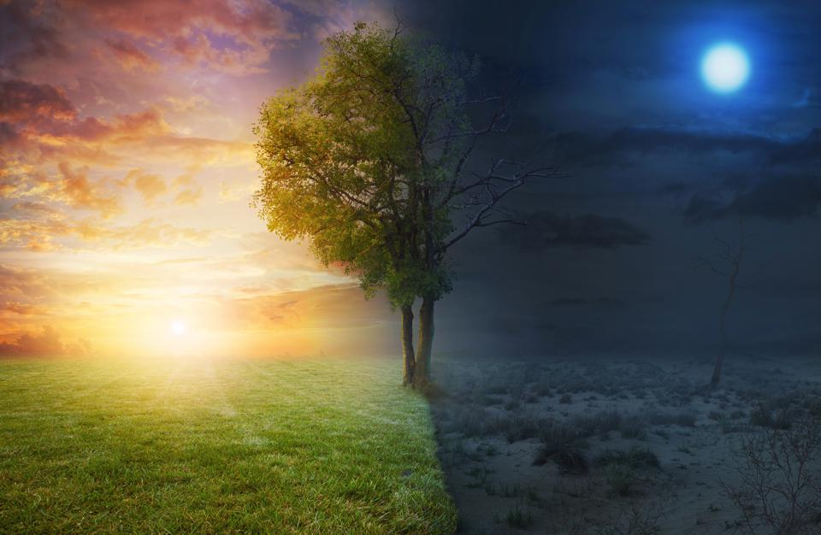
ছবিতে লক্ষ্য কর কি ঘটছে?
পৃথিবী সুর্যের চারদিকে ঘুরছে, তাই দিবা-রাত্রি হচ্ছে

Slide 14
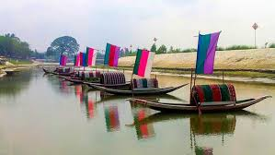
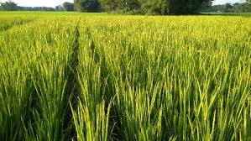
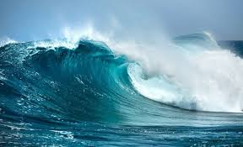
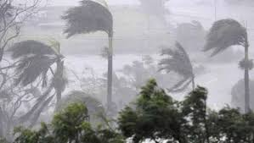
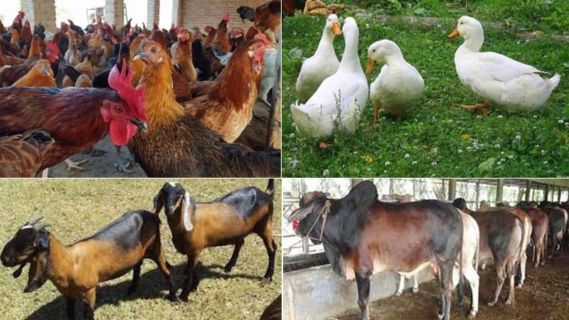
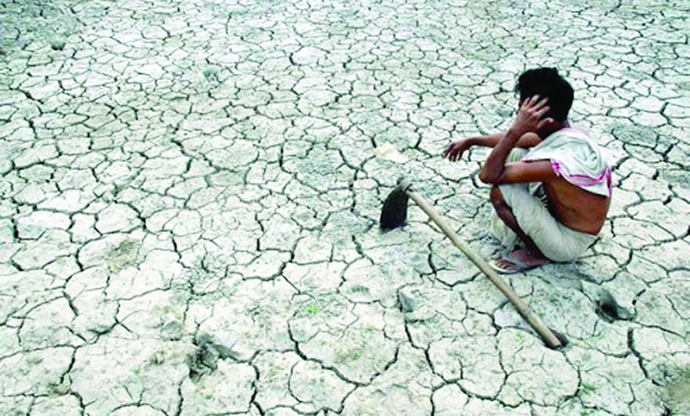
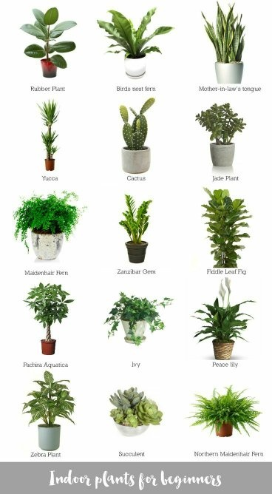
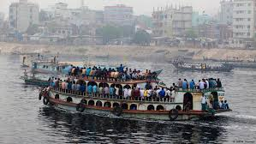
এগুলো কিসের ছবি ?তালিকা কর।

Slide 15
অনুধাবনমূলক মূল্যায়ন ও উত্তর শিখি
আল্লাহ আকাশ কেন তৈরি করলেন?
জমিন মানুষের কী কী উপকার করে?
পানির প্রধান উৎস কি?
জলবায়ু পরিবর্তনের কারণে কি ক্ষতি হয়?
বৃষ্টির পানি কি উপকার হয়?
রাত-দিন কত তারিখ সমান থাকে?
বায়ূপ্রবাহ , পাখি ও আকাশপথে চলাচলের জন্য।
আমাদের অস্থিত্ব , বসবাস , খাদ্যদ্রব্য থেকে শুরু প্রায় সবকিছুতেই জমিনের উপকারিতা বিদ্যমান।
সমূদ্র।
বিভিন্ন বিপর্যয় কিংবা দূর্যোগ নেমে আসে।
জমিন উর্ভর করে, উদ্ভিদ ফসল ফলে এবং নানাভাবে উপকার করে।
২১মার্চ ,২৩সেপ্টেম্বর তারিখ।

Slide 16
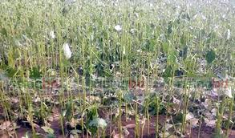
এখানে কি ঘটছে?
জলবায়ু পরিবর্তনের কারণে বিপর্যয় ঘটছে

Slide 17
প্রয়োগমূলক মূল্যায়ন ও উত্তর শিখি
মাটির নিচে কী কী পাওয়া যায়?
মানুষ কয়টি উপদানে তৈরি?কি কি?
গ্যাস,কয়লা,পেট্রোল,মহা মূল্যবান ধাতুর খনি ইত্যাদি পাওয়া যায় ।
৪টি।যথাঃ মাটি,পানি,আগুন,ও
বাতাস।

Slide 18
কি হচ্ছে?দেখিওবলি।

Slide 19
একক কাজ
মেঘমালা কোথায় ভাসে?
মাঘমালা পরিচালনাকারী ফেরেসতার নাম কি?
জলীয় বাষ্প হতে কী হয়?
আয়াতের(اية) বাংলা কী?
মানুষ কোন গ্যাস গ্রহণ করে?
আকাশে।
মিকাইল (আঃ)
বৃষ্টি হয়।
নিদর্শন/চিহ্ন।
অক্সিজেন গ্যাস।

Slide 20
ছবিতে কি দেখেছ?
আব হা ওয়া পরিবর্তনের দৃশ্য

Slide 21
জোড়ায় কাজ
বৃষ্টিরপানি মানুষের কী কী উপকার করে আর কী কী ক্ষতি করে আলাদা করে লিখ।
মাটির প্রয়োজনীয়তা ব্যাখ্যা কর।

Slide 22
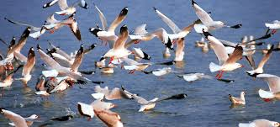
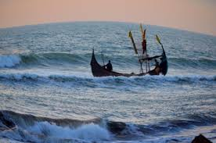
লক্ষ্য কর কি করছে/ হচ্ছে?
বায়ুতে পাখি উড়ছে,রাস্তায় যান চলাচল ,নৌকায় পানিতে চলাচল করছেও ঘুর্নিঝড় বইছে

Slide 23
দলীয় কাজ
প্রশ্নঃ১।বৃষ্টির পানিতে আমাদের কি কি উপকার হয়? আর কি কি ক্ষতি হয়?তালিকা কর।
প্রশ্নঃ২। সমুদ্র আমাদের কি কি উপকার হয় আর কি কি ক্ষতি হয়? তালিকা কর।

Slide 24
মূল্যায়ন(জ্ঞান)
প্রশ্নঃ১।তুমি আকাশে কি কি দেখতে পাও?
প্রশ্নঃ২। জমিনে তুমি কি কি দেখতে পাও?
প্রশ্নঃ৩। দিবারাত্রি কেন হয়?
প্রশ্নঃ৪। জলবায়ু পরিবর্তনের কারণে জমিনের কি ক্ষতি হয়?
প্রশ্নঃ৫। নদীপথে চলাচলের কয়েকটি জানবাহনের নাম লিখ?
প্রশ্নঃ৬। কয়েকটি চেনা জানা পশুর নাম লিখ?

Slide 25
মূল্যায়ন(অনুধাবন)
প্রশ্নঃ১।নিচের আয়াত দ্বারা কি বুঝানো হয়েছে?ব্যাখ্যা কর।
وتصريف الرياح والسحاب المسخر بين السماء والارض اليات لقوم يعقلون
প্রশ্নঃ২।, بما ينفع الناسদ্বারা কি উদ্দেশ্য ?ব্যাখ্যা কর।

Slide 26
মুল্যায়ন(প্রয়োগ)
প্রশ্নঃ১। وما انزل الله من السماء ماء فاحيابه الارض بعد موتها ও و انزل من السماء ماءفاخرح به من الثمرت رزقالكم এ ২টি আয়াতের প্রকৃত মর্মাথ বুঝিয়ে লিখ।
প্রশ্নঃ২ । الليل والناهار। ان فى خلق السماوات ولارضواختلاف আয়াত দ্বারা কি বুঝানো হয়েছে?ব্যাখ্য কর।

Slide 27
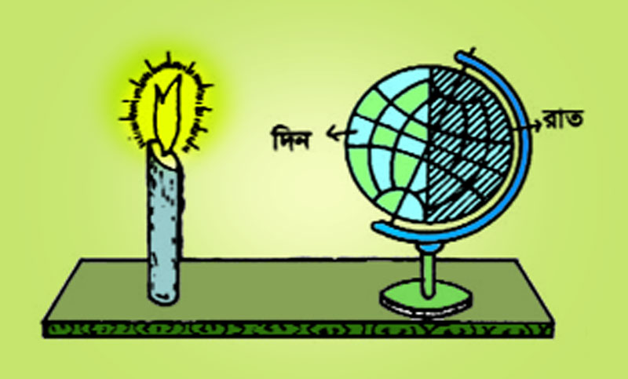
বাড়ির কাজ
উপরের চিত্রটি লক্ষ্য কর এবং নিচের প্রশ্নের উত্তর লিখ।
প্রশ্নঃ১।পৃথিবীর গতি কয়টি?
প্রশ্নঃ২।واختلاف اليل والنهارএর অর্থ লিখ।
প্রশ্নঃ৩।উপরের চিত্রটি কিসের ফলফল দেখানোর জন্য ব্যবহার করা হয়েছে?ব্যাখ্যা কর।
প্রশ্নঃ৪।”রাত –দিন বিবর্তনে মানুষের উপকার রয়েছে”উক্তিটির পক্ষে তুমি কি একমত কী?পবিত্র কোরানের আলোকে বিশ্লেষণ কর।

Slide 28
ধন্যবাদ

